Slide 1
Planung und Konsolidierung mit einer Software
Steyr, 13. Mai 2016
Erik Babanek / pmOne
erik.babanek@pmone.com

Slide 2
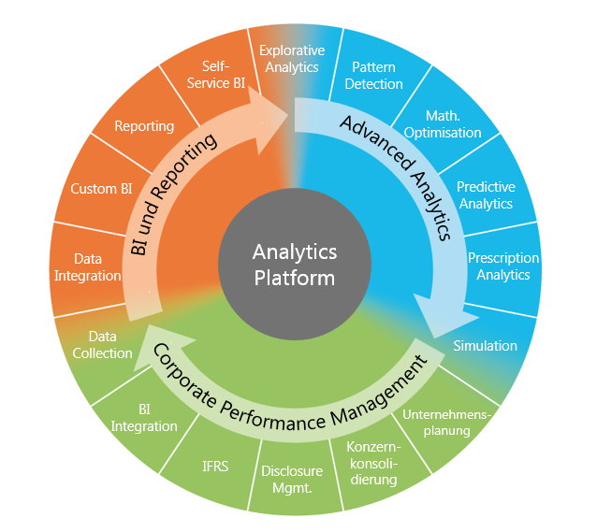
Der pmOne Leistungskreis

Slide 3
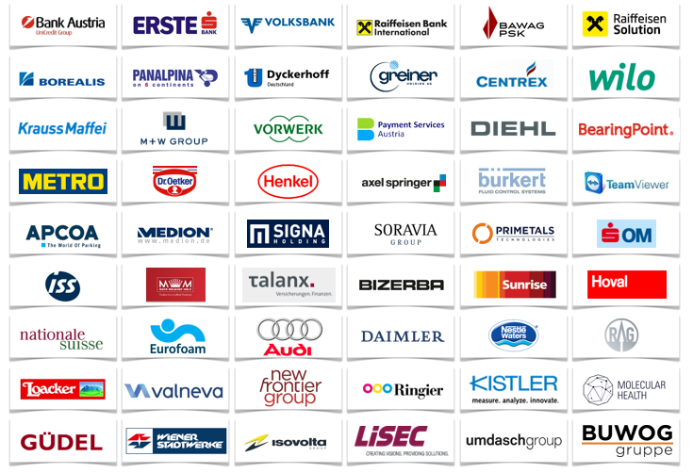
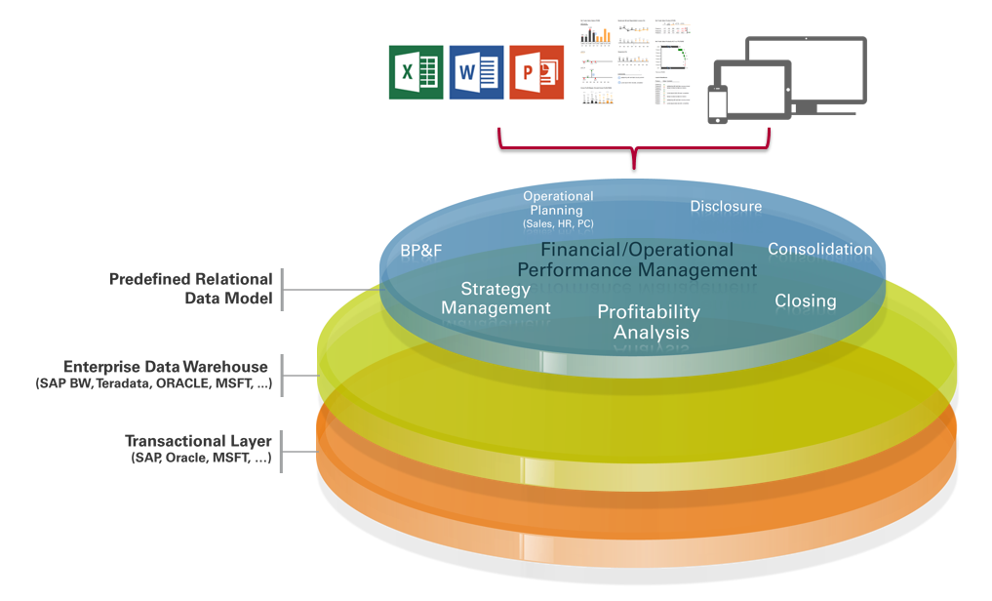
Einheitliche Applikation für
Namhafte Referenzen in DACH und International
Tagetik Corporate
seit 1986 auf dem Markt
Ein-Produkt-Strategie
Strategische Partnerschaft mit Microsoft und SAP
Umsetzungspartner wie KPMG, PWC, Accenture, Bearing Point,...
pmOne stärkster Partner und beteiligt an Tagetik DACH
CPM Prozessmodell

Slide 4
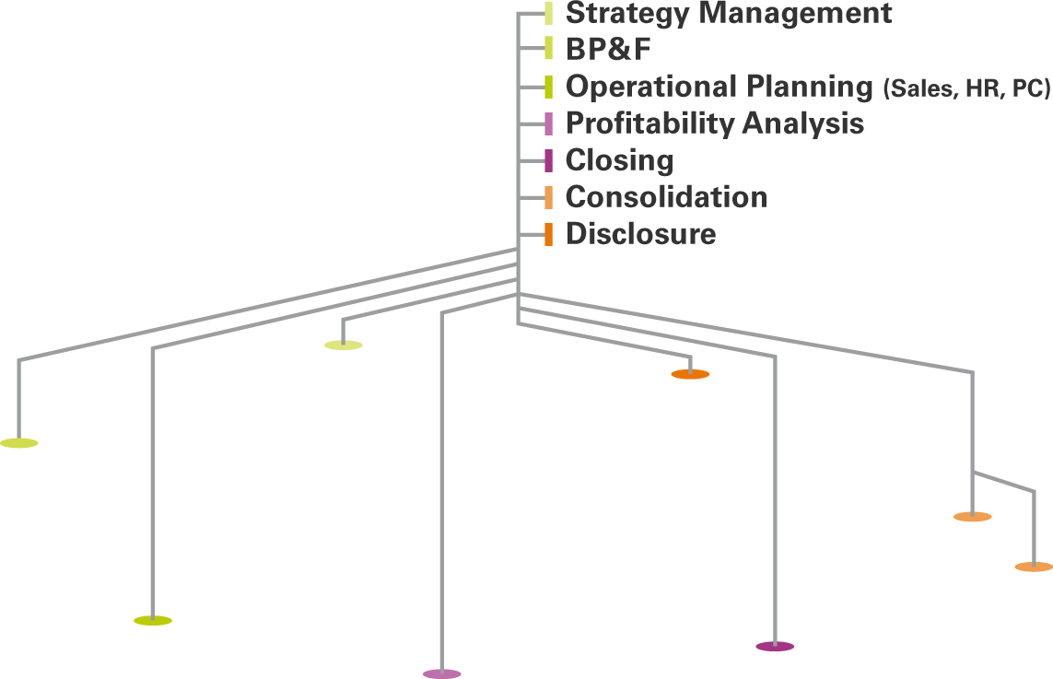
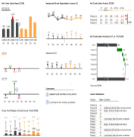
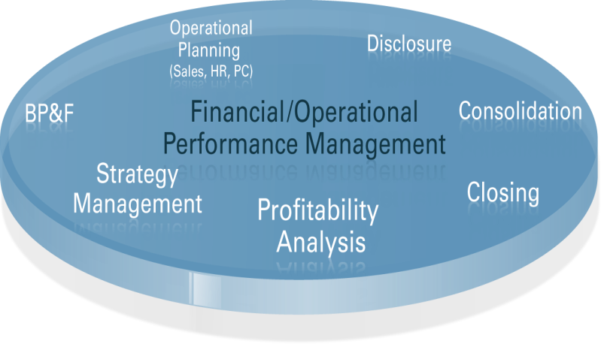
Tagetik – CPM Prozessmodell

